Slide 1
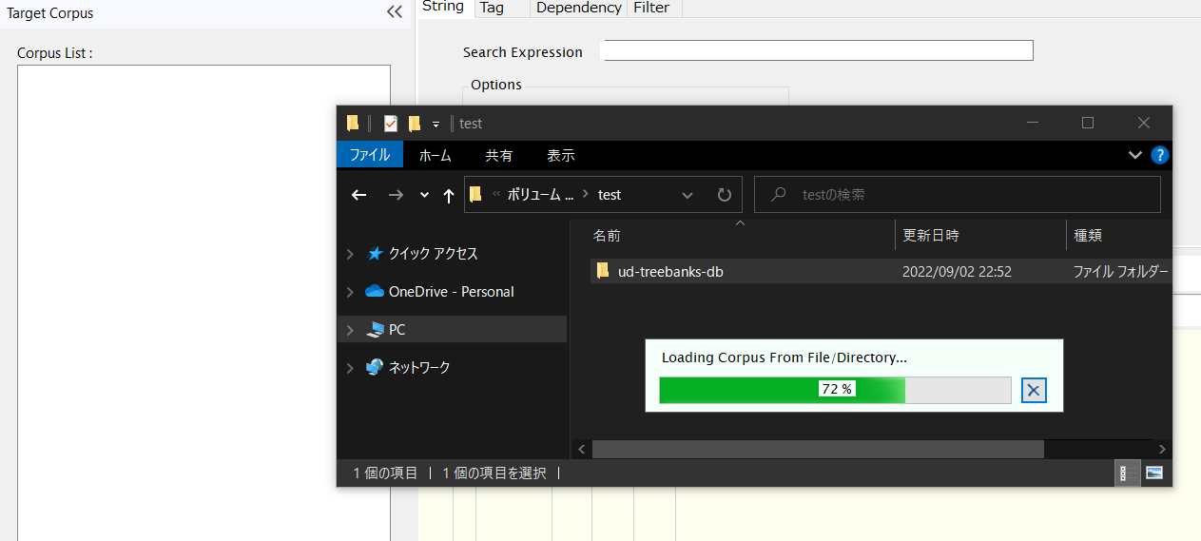
ドラッグ&ドロップ

